Slide 1
Contenido
1.- Ingreso SIPOT
2.-Sección Carga de Archivos (Alta, Cambio y Baja).
3.- Sección Administración de Información (agregar, eliminar y modificar registros).
4.- Verificación de registros cargados, en consulta pública SIPOT.

Slide 2
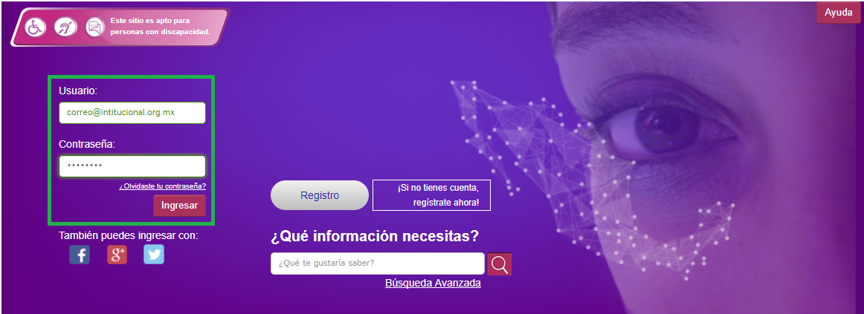
1.- Ingreso al SIPOT
https://www.plataformadetransparencia.org.mx
Se ingresa “Usuario” y “Contraseña” asignados y posteriormente se selecciona el campo “Inicio”.

Slide 3
Inicio
Acceso al ciudadano o vista pública

Slide 4
Sistema de Portales de Obligaciones de Transparencia (SIPOT)
Seleccionar del catálogo la opción “Portales de Obligaciones de Transparencia”.

Slide 5
2.-Sección Carga de Archivos (Alta, Cambio y Baja).

Slide 6
2.- Sección Carga de Archivos
En esta sección localizaremos las opciones de carga: Alta, Cambio y Baja (a través de formato).

Slide 7
Tres opciones de carga:
Elegir una opción

Slide 8
a) Alta
Se utiliza para cargar nuevos registros al SIPOT.
Únicamente se aceptan los archivos de carga masiva que NO cuentan con un ID de registro en la columna A. Este archivo es descargado desde el botón “Descargar” ubicado en el submenú “Carga de Archivos”.

Slide 9
Descarga de Formato para la carga de información (Alta).
Se deberá de elegir la Normatividad de la que se cargará la información; y acto seguido deberás de dar clic en el botón “Buscar”.

Slide 10
Selección de parámetros (búsqueda)
Expande o contrae la ventana
Expande o contrae el articulo o fracción
Se desplegarán en manera de árbol los formatos que la Unidad Administrativa tiene relacionados, y al dar clic en alguno, nos aparecerá su tablero de control.

Slide 11
Archivos de carga masiva
Descarga el archivo de carga masiva en blanco, con el que SÓLO PODRÁN DAR DE ALTA información

Slide 12
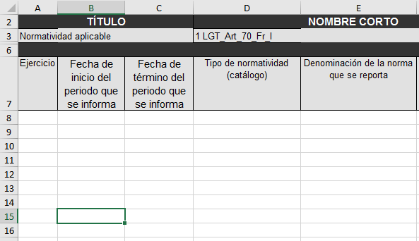

Slide 13
Consideraciones sobre el formato de Alta (archivo de carga masiva).
Los catálogos no se pueden modificar, en caso de modificarse el sistema enviará un error y no cargará ningún registro.
Las filas ocultas no se deben modificar, contienen parámetros del sistema para cargar la información a la base.
Únicamente se puede modificar el ancho de la columna, el alto de la fila, el justificado, color, tipo de letra, formato de fecha (formato corto dd/mm/aaaa)
Se puede cargar hasta 1,000,000 de registros por archivo.
Los campos requeridos no deben dejarse vacíos. (ejercicio, fecha de inicio y de término del periodo que se reporta, unidad administrativa responsable, fecha de actualización y fecha de validación)
Capturar la información tipo párrafo (Altas y bajas)

Slide 14
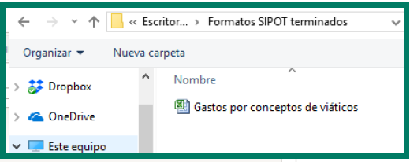
Carga del formato de Alta
Al seleccionar el “Tipo de carga” se habilitara la acción seleccionar

Slide 15
Carga del formato de Alta
Al seleccionar archivo para carga en “Alta” se habilitan los campos “Cargar Archivo y Cancelar”, deberá seleccionar “Carga de Archivo”, y posteriormente dar clic en el campo “Actualizar” las veces necesarias para que el Estatus indique “Terminado”.

Slide 16
Estatus
Nos indica el estado del archivo
Recibido
Iniciado
Error de carga
Terminado (Soporta que la información fue cargada al SIPOT).

Slide 17
b) Cambio
Se utiliza para realizar cambios a registros previamente cargados al SIPOT. Por ejemplo: cambios a fechas de actualización y validación.
Se deberá descargar previamente el formato que contiene la información que se modificará, y en el mismo hacer modificaciones que correspondan.
Ir a descarga

Slide 18
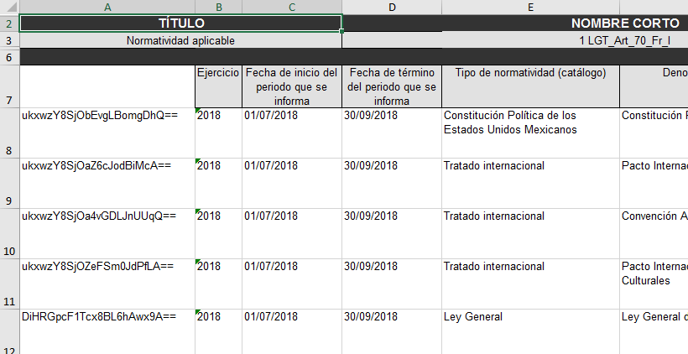

Slide 19
Carga del formato de Cambio
Al seleccionar el “Tipo de carga” se habilitara la acción seleccionar

Slide 20
Carga del formato de Cambio
Al seleccionar archivo para carga en “Cambio” se habilitan los campos “Cargar Archivo y Cancelar”, deberá seleccionar “Carga de Archivo”, y posteriormente dar clic en el campo “Actualizar” las veces necesarias para que el Estatus indique “Terminado”.

Slide 21
c) Baja
Se utiliza para realizar eliminación de registros previamente cargados al SIPOT.
Se deberá descargar previamente el formato que contiene la información que se dará de baja y dejar en dicho formato, únicamente los registros que se pretenden dar de baja.

Slide 22
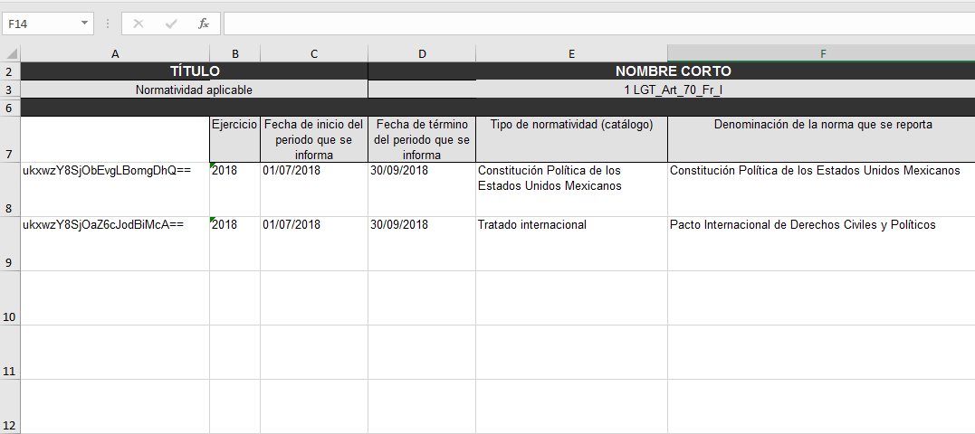

Slide 23
Carga del formato de Baja
Al seleccionar el “Tipo de carga” se habilitara la acción seleccionar

Slide 24
Carga del formato de Baja
Al seleccionar archivo para carga en “Baja” se habilitan los campos “Cargar Archivo y Cancelar”, deberá seleccionar “Carga de Archivo”, y posteriormente dar clic en el campo “Actualizar” las veces necesarias para que el Estatus indique “Terminado”.

Slide 25
Descarga del comprobante de procedimiento o acuse de carga.

Slide 26
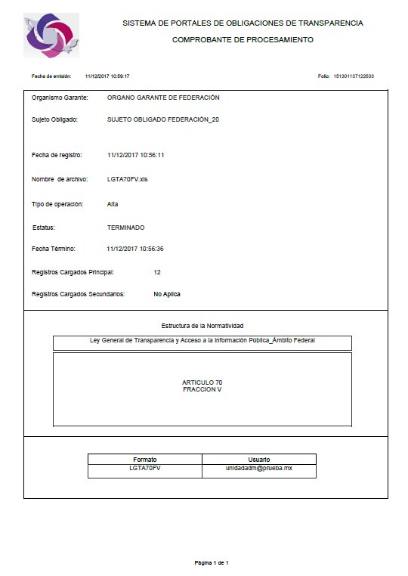
Descarga del comprobante de procedimiento o acuse de carga
Este campo descarga el Comprobante de Procedimiento o acuse de carga (Alta, Baja y Cambio).
Número de folio del registro de carga

Slide 27
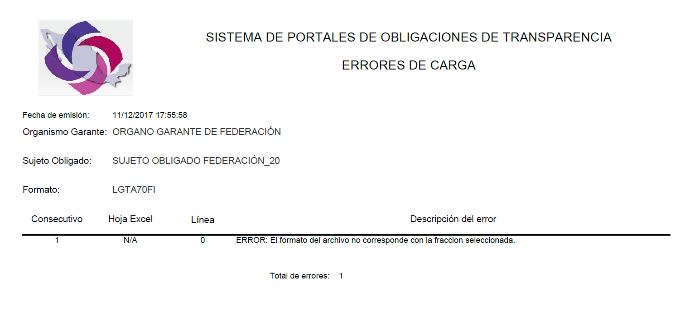
Error de Carga
El campo Estatus marca el ERROR DE CARGA
Los Errores de Carga también generan comprobante y número de folio; además, describen el error encontrado en el formato para efectos de corrección.
Error identificado para ser atendido.

Slide 28
3. Sección Administración de Información (agregar, eliminar y modificar registros).

Slide 29
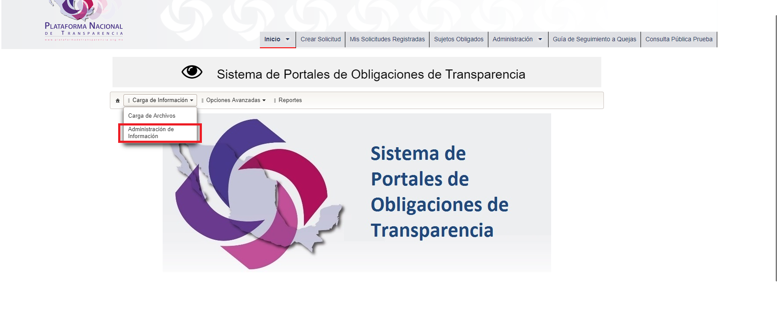
3.- Sección Administración de Información

Slide 30
3.- Sección Administración de Información
Puede ser utilizada para la verificación de la Información cargada.
Se pueden editar y eliminar registros individualmente.
Se puede cargar a través de formulario web (registro por registro).
En este submenú se descargan los archivos de Excel con los que se realiza el Cambio y la Baja masiva de información.

Slide 31
Selección de parámetros
(búsqueda)
Se deberá de elegir la Normatividad de la que se administrará la información; y acto seguido deberás de dar clic en el botón “Buscar”.

Slide 32
Selección de parámetros
(búsqueda)
Se desplegarán en manera de árbol los formatos que la Unidad Administrativa tiene relacionados, y al dar clic en alguno, nos aparecerá su tablero de control.

Slide 33
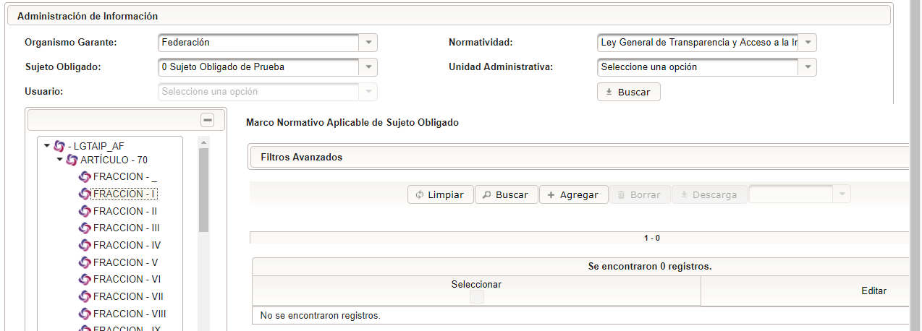
Área de trabajo

Slide 34
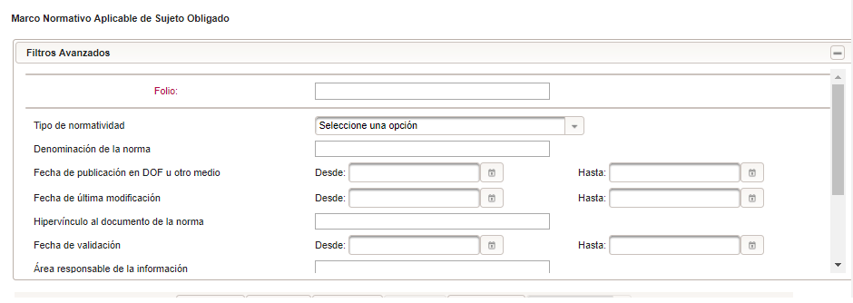
Filtros Avanzados
Permite buscar información dentro del formato con criterios específicos.
Expande o contrae la ventana
Los folios del “Comprobante de Procesamiento”, ayuda para la búsqueda de información específica.

Slide 35
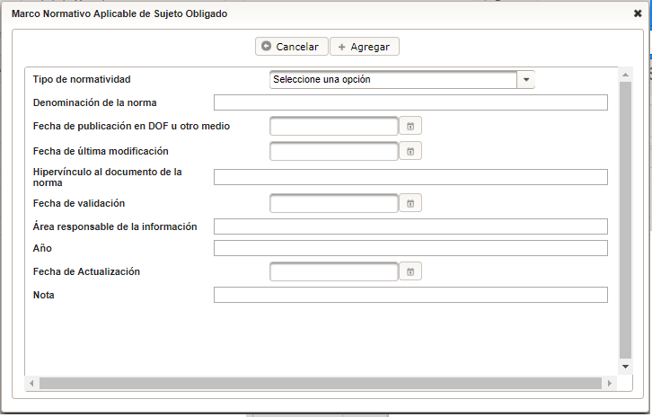
a) Agregar información por Formulario Web
Permite crear un registro de forma manual. Se genera un “Acuse”.

Slide 36
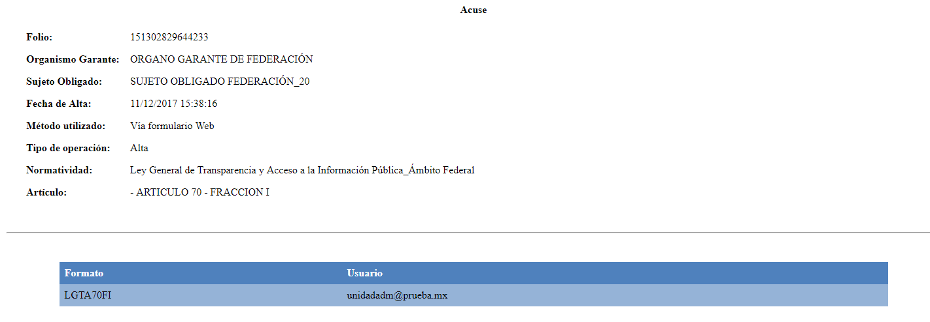
Acuse de carga por Formulario Web
Aparece como ventana emergente, por lo que se debe tener en cuenta que el explorador puede tener bloqueadas las ventanas emergentes, en este caso, aparecerá un aviso para abrir esta ventana.

Slide 37
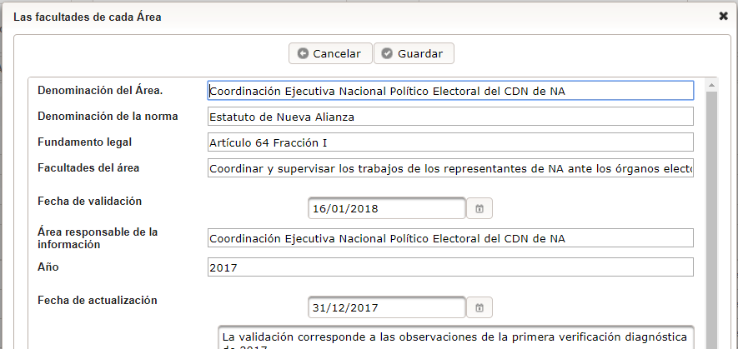
b) Modificación de información (registro por registro)

Slide 38
Acuse de modificación por Formulario Web
Aparece como ventana emergente, por lo que se debe tener en cuenta que el explorador puede tener bloqueadas las ventanas emergentes, en este caso, aparecerá un aviso para abrir esta ventana.

Slide 39
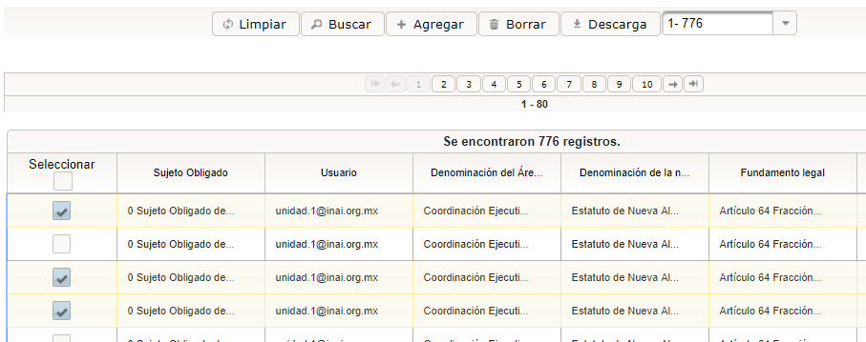
c) Borrar información

Slide 40
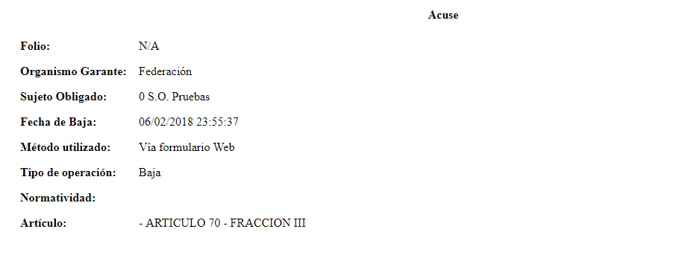
Acuse de baja
Aparece como ventana emergente, por lo que se debe tener en cuenta que el explorador puede tener bloqueadas las ventanas emergentes, en este caso, aparecerá un aviso para abrir esta ventana.

Slide 41
d) Descarga de información
Con este archivo NO PODRÁS DAR DE ALTA NUEVOS REGISTROS, sólo cambiar o dar de baja registros previamente cargados; ello en la Sección de Carga de Archivos.
Código de identificación del registro.
Regresar a cambio

Slide 42
4.- Verificación de registros cargados, en consulta pública SIPOT.

Slide 43
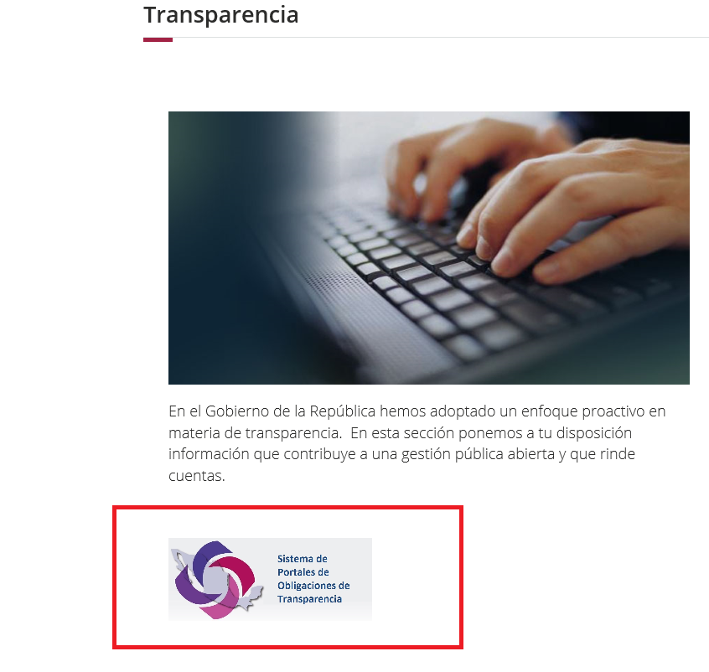
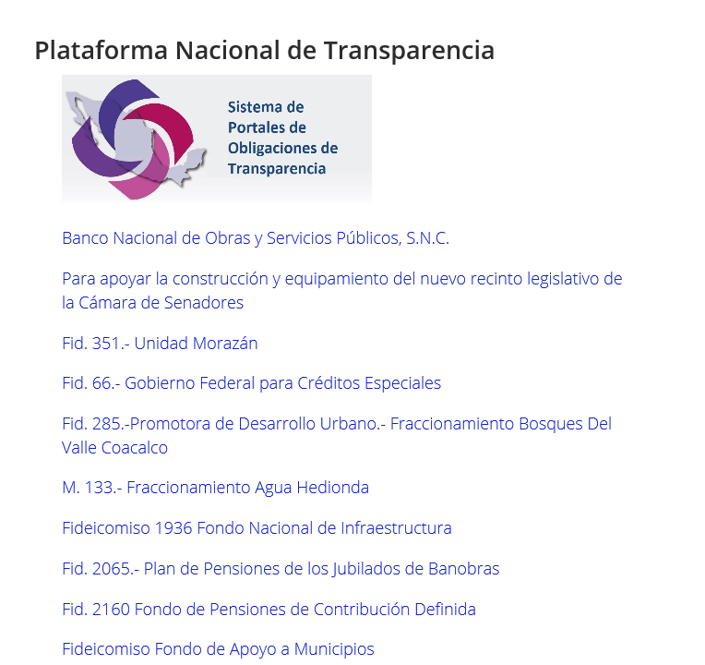
4.- Verificación de registros cargados, en consulta pública SIPOT.
Para verificar que la información fue cargada en SIPOT y puede visualizarse en vista pública, puede ingresar a https://transparencia.banobras.gob.mx/ y dar clic en el logo Sistema de Portales de Obligaciones de Transparencia, para que sea desplegado un menú por cada Sujeto Obligado a Cargo de BANOBRAS.

Slide 44
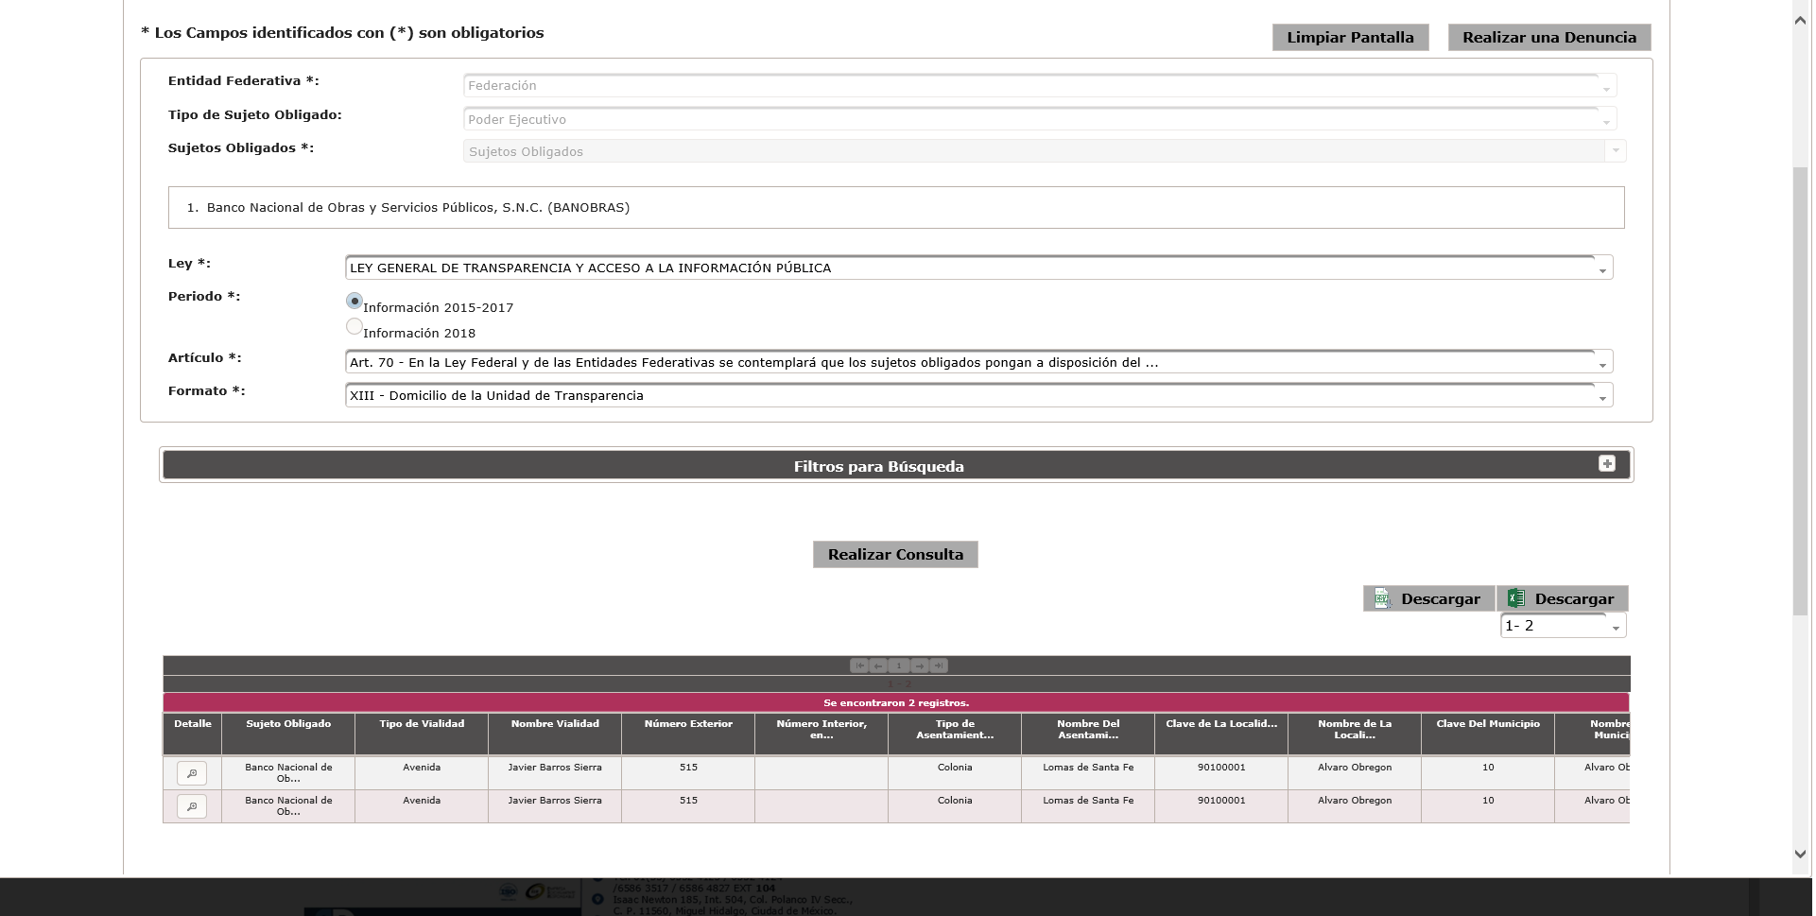
Se mostrará la siguiente pantalla, donde se elegirá el Periodo (2018), el Artículo y el Formato, para después dar clic en “Realizar Consulta” y visualizar los registros reportados.

